Slide 1
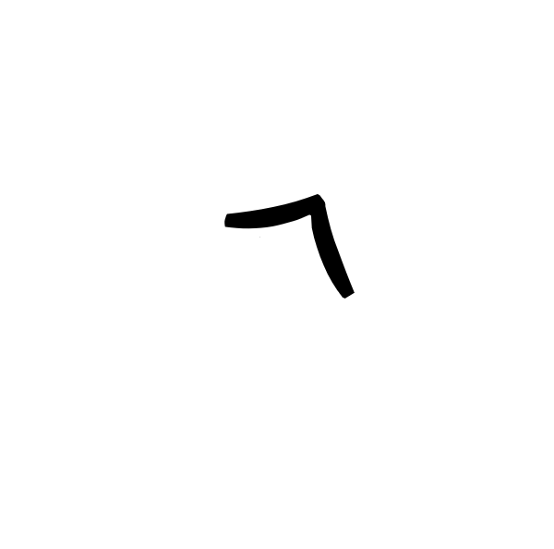
全
王
切って！ くっつくけて！
進め！漢字の里へ！

Slide 2
ルールはシンプル！
1．右に進め！
2．進めなくなったら周りを見ろ！
3．部首を切って貼って道を作れ！
4．切り取った漢字も成立すること！
5．3のことをキットペッタンと呼ぶこと！

Slide 3
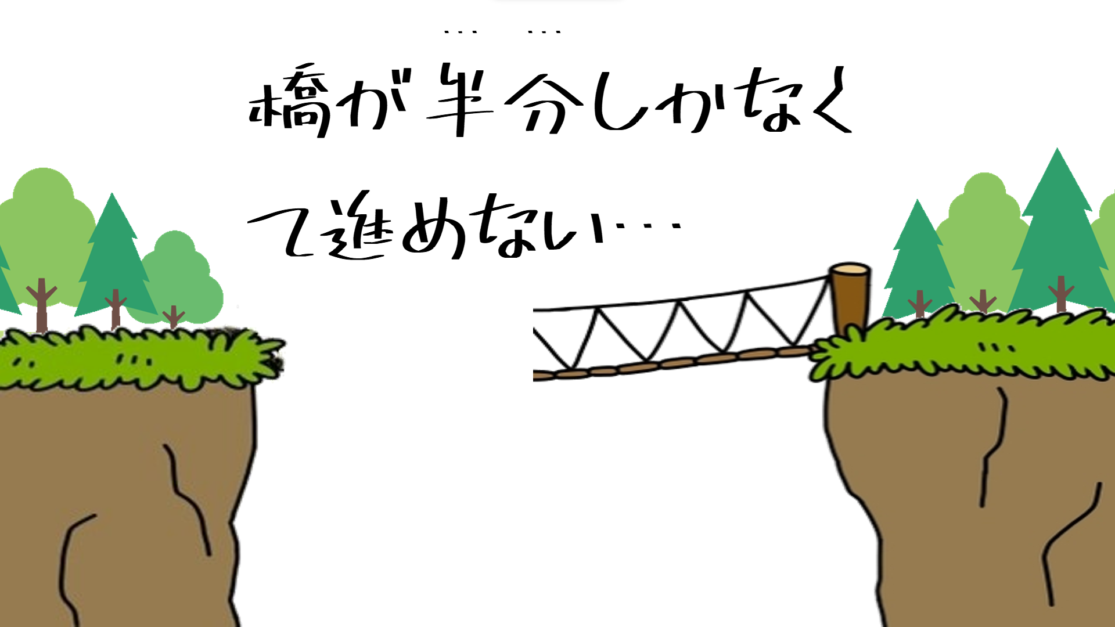
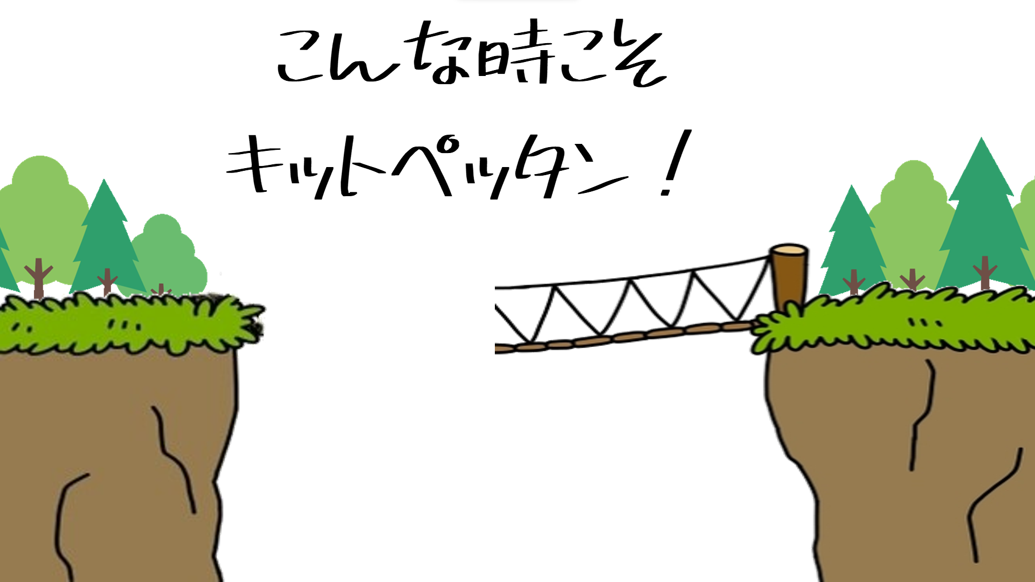

Slide 4
